Slide 1
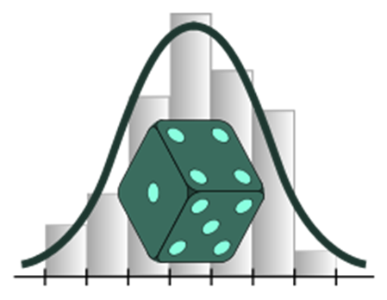
РАЗДЕЛ 1
Случайные события
Теория вероятностей, вероятностные процессы и математическая статистика

Slide 2
Структура курса
РАЗДЕЛ 1. Случайные события
Тема 1.1. Основные понятия теории вероятностей.
Тема 1.2. Основные теоремы теории вероятностей.
Тема 1.3. Повторные независимые испытания.
РАЗДЕЛ 2. Случайные величины
Тема 2.1. Понятие случайной величины. Числовые характеристики случайных величин.
Тема 2.2. Законы распределения.
Тема 2.3. Системы случайных величин.
РАЗДЕЛ 3. Основы математической статистики
Тема 3.1. Предельные теоремы теории вероятностей.
Тема 3.2. Анализ вариационных рядов.
Тема 3.3. Анализ и построение зависимостей.
Лекции – 17 час.
Практические занятия – 17 час. – проверочные работы Лабораторные занятия – 17 час. – ЛР 1,2,3,4
Трудоемкость – 4 ЗЕ
Вид контроля - экзамен

Slide 3
Тема 1. Основные понятия теории вероятностей
Теорией вероятностей называется математическая наука, изучающая закономерности в случайных явлениях.
Математическая статистика – раздел математики, изучающий математические методы сбора, систематизации, обработки и интерпретации результатов наблюдений с целью выявления статистических закономерностей.
Математическая статистика опирается на теорию вероятностей.

Slide 4
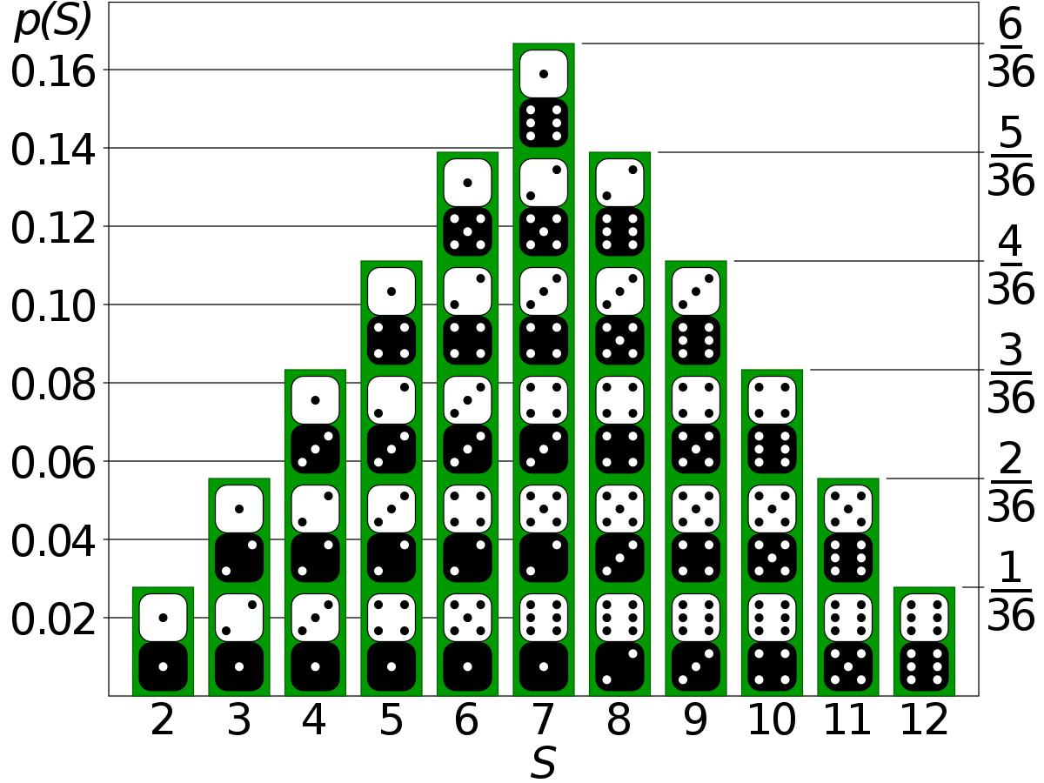
Исторически зарождение и развитие теории вероятностей связано с азартными играми, в которых требовалось обосновать то или иное решение
Французский каноник XIII века Ришар де Фурниваль правильно подсчитал все возможные суммы очков после броска трёх костей и указал число способов, которыми может получиться каждая из этих сумм.
В математической энциклопедии «Сумма арифметики, геометрии, отношений и пропорций» итальянца Луки Пачоли (1494) содержатся оригинальные задачи на тему: как разделить ставку между двумя игроками, если серия игр прервана досрочно.
Крупный алгебраист XVI века Джероламо Кардано посвятил анализу игры содержательную монографию «Книга об игре в кости» (1526 год).
Исследованием данной темы занимались итальянский алгебраист, Никколо Тарталья, Галилео Галилей (трактат «О выходе очков при игре в кости», 1718 год), математик-любитель шевалье де Мере, Блез Паскаль и Пьер Ферма (переписка).
Христиан Гюйгенс опубликовал собственное исследование «О расчётах в азартных играх» (1657).
Полное общее решение «задачи о разорении» дал Абрахам де Муавр полвека спустя (1711)
Распределение суммы очков после бросания двух костей
Решение задачи о разделе ставки: ставку надо разделить пропорционально вероятностям выигрыша при продолжении игры
Задачи типа «случайное блуждание»

Slide 5
Этапы развития теории вероятностей
1. Предыстория теории вероятностей – зарождение основные понятий теории вероятностей - XVI-XVII вв.
(Д. Кардано, Л. Пачоли, Н. Тарталья и др.) первые попытки создания теории азартных игр с целью дать рекомендации игрокам.
2. Возникновение теории вероятностей как науки - XVII - начало XVIII в.
(Б. Паскаль, П. Ферма, X. Гюйгенс)
3. Появление предельных теорем. Формирование приложений теории вероятностей - XVII-XIX вв
(работы А. Муавра, П. Лапласа, К. Гаусса, С. Пуассона и др.)
4. Совершенствование математического аппарата. Развитие приложений и распространение идей ТВ. Возникновение и развитие русской школы – XIX - начало XX в.
(работы П.Л. Чебышева, А.М. Ляпунова и А.А. Маркова и других)
5. Современный период развития. Построение аксиоматики. Развитие математической статистики (труды академика А.Н. Колмогорова)
Большой вклад внесли:
  - российские математики С.Н. Бернштейн, В.И. Романовский, А.Я. Хинчин, Ю.В. Линник, Б.В. Гнеденко, Н.В. Смирнов, Ю.В. Прохоров и др.,
  - ученые англо-американской школы Стьюдент (псевдоним В. Госсета), Р. Фишер, Э. Пирсон, Е. Нейман, А. Вальд и др.
Широкому внедрению математико-статистических методов исследования способствовало появление во второй половине XX в. ЭВМ (ПК), статистических программных пакетов и пр.
Универсальные и специализированные статистические пакеты:
отечественные STADIA, Эвриста, Статистик-консультант, Олимп: СтатЭксперт
американские STATGRAPHICS, SPSS, SYSTAT, STATISTICA и др.
Notes:
Предыстория, до XVI века включительно. В античные времена и в Средневековье натурфилософыограничивались метафизическими рассуждениями о происхождении случайности и её роли в природе^{[7]}. Математики в этот период рассматривали и иногда решали задачи, связанные с теорией вероятностей, но никаких общих методов и тематических понятий ещё не появилось. Главным достижением данного периода можно считать развитие комбинаторных методов, которые позже пригодились создателям теории вероятностей.
Начало формирования во второй половине XVII века основных понятий и методов теории вероятностей для случайных величин с конечным числом значений. Стимулом вначале служили преимущественно проблемы, возникающие в азартных играх, однако область применения теории вероятностей почти сразу начинает расширяться, включая в себя прикладные задачи демографической статистики, страхового дела и теории приближённых вычислений. На этом этапе важный вклад в идеи новой науки внесли Паскаль и Ферма. Гюйгенс ввёл два фундаментальных понятия: числовая мера вероятности события, а также понятие математического ожидания случайной величины.
В XVIII веке появились монографии с систематическим изложением теории вероятностей. Первой из них стала книга Якоба Бернулли «Искусство предположений» (1713 год). В ней Бернулли предложил классическое определение вероятности случайного события как отношение числа равновероятных исходов, связанных с этим событием, к общему числу исходов. Он также изложил правила подсчёта вероятности для сложных событий и дал первый вариант ключевого «закона больших чисел», разъясняющего, почему частота события в серии испытаний не меняется хаотично, а в некотором смысле стремится к своему предельному теоретическому значению (то есть вероятности).
Идеи Бернулли далеко развили в начале XIX века Лаплас, Гаусс, Пуассон. Применение вероятностных методов в прикладной статистике значительно расширилось. Понятие вероятности стало определено и для непрерывных случайных величин, благодаря чему появилась возможность применения методов математического анализа. Появляются первые попытки применения теории вероятностей в физике. К концу XIX века появляются статистическая физика, строгая теория ошибок измерения, вероятностные методы проникают в самые различные прикладные науки.
В XX веке в физике была создана теория микромира, а в биологии — теория наследственности, обе они существенно основаны на вероятностных методах. Карл Пирсон разработал алгоритмы математической статистики, широко и повсеместно применяемые для анализа прикладных измерений, проверки гипотез и принятия решений. А. Н. Колмогоров дал классическую аксиоматику теории вероятностей. Из других новых областей применений теории вероятностей необходимо упомянуть теорию информации и теорию случайных процессов. Философские споры о том, что такое вероятность и в чём причина её устойчивости, продолжаются.

Slide 6
Где сейчас в IT применяется теория вероятностей и математическая статистика?
Data mining, машинное обучение
Компьютерное зрение
Нейросети и системы принятия решений
Биржевые торговые роботы
Крипто-анализ и алгоритмы шифрования данных
Системы моделирования физ. и хим. процессов
Анализ пространственных данных, геомаркетинг
Системы прогнозирования, системы поддержи принятия решений
Распределенные вычислительные системы и анализ их производительности для конкретных задач
Анализ экономических, финансовых или технических рисков
Обработка сигналов: изображения, радиолокация, звук
и др.

Slide 7
Случайные события
Опыт, эксперимент, наблюдение явления называют испытанием.
Результат, исход испытания называется событием.
Два события называются совместимыми (совместными), если появление одного из них не исключает появление другого в одном и том же испытании.
Два события называются несовместимыми, если появление одного из них исключает появление другого в одном и том же испытании.
Два события А и В называются противоположными, если в данном испытании они несовместны и одно из них обязательно происходит.
Событие называется достоверным, если в данном испытании оно является единственно возможным его исходом, и невозможным, если в данном испытании оно заведомо не может произойти.
Событие А называется случайным, если оно объективно может наступить или не наступить в данном испытании.

Slide 8
В теории вероятностей есть неопределяемые понятия: элементарные события (исходы) (ω_{i}) и пространство элементарных событий (Ω={ω_{i}}).
Определение. Говорят, что совокупность событий образует полную группу событий для данного испытания, если его результатом обязательно становится хотя бы одно из них.
  Примеры полных групп событий: выпадение герба и выпадение цифры при одном бросании монеты; попадание в цель и промах при одном выстреле; выпадение одного, двух, трех, четырех, пяти и шести очков при одном бросании игральной кости.
Рассмотрим полную группу попарно несовместимых событий U₁, U₂, ..., U_{n}, связанную с некоторым испытанием. Предположим, что в этом испытании осуществление каждого из событий U_{i} (i= 1, 2, …, n) равновозможно, т. е. условия испытания не создают преимуществ в появлении какого-либо события перед другими возможными.
Определение. События U₁, U₂, ..., U_{n}, образующие полную группу попарно несовместимых и равновозможных событий, называют элементарными событиями.

Slide 9
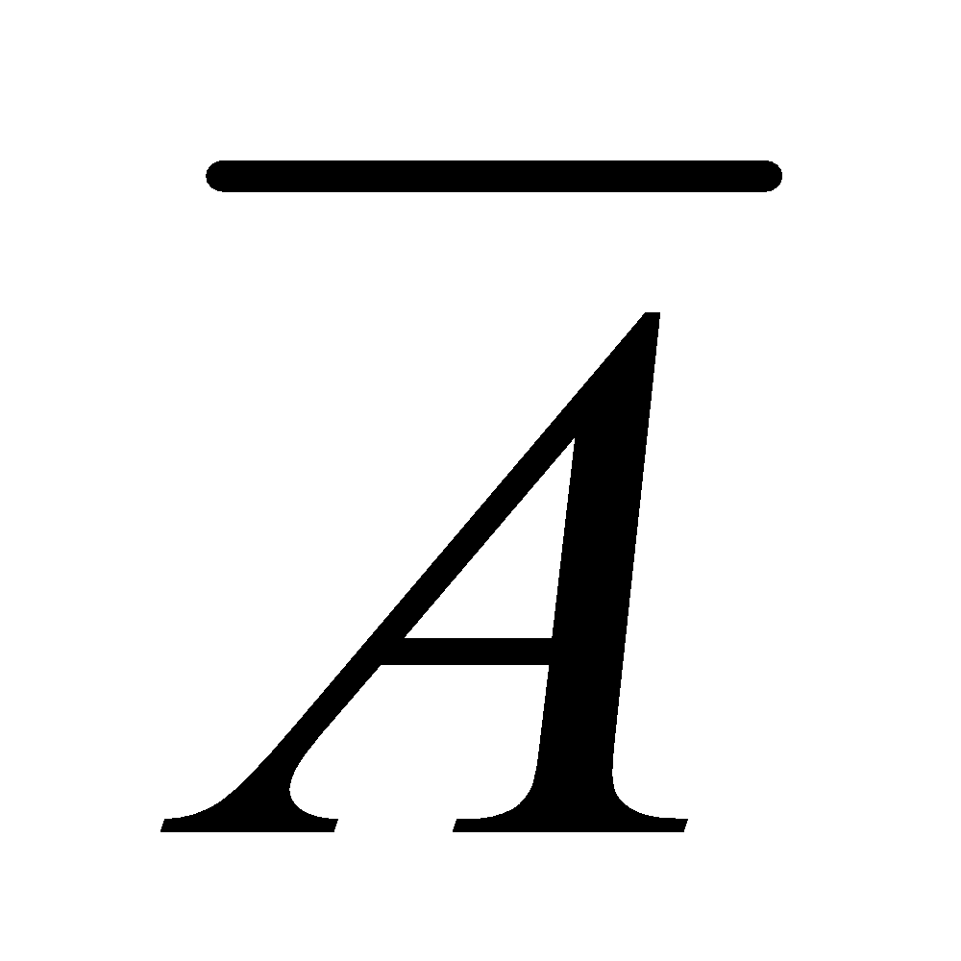
Алгебра событий
Суммой событий А и В называется событие С = А + В, состоящее в наступлении по крайней мере одного из событий А или В.
Аналогично суммой конечного числа событий А₁ А₂, ..., А_{к} называется событие А = А₁+А₂ +... + А_{к}, состоящее в наступлении хотя бы одного из событий А_{i}, i=1, ..., к.
  Из определения непосредственно следует, что А + В = В + А. Справедливо также и сочетательное свойство. Однако А + А = А (а не 2А, как в алгебре).
Произведением событий А и В называется событие С=АВ (или А∩В), состоящее в том, что в результате испытания произошли и событие А, и событие В.
Аналогично произведением конечного числа событий А₁ А₂, ..., А_{к} называется событие А = А1 А2... Ак, состоящее в том, что в результате испытания произошли все указанные события.
  Из определения непосредственно следует, что АВ=ВА. Справедливы также сочетательный и дистрибутивный законы. Однако АА = А (а не А²).
Ω
Ω
Ω
Ω
B
B
B
A
A
A
A
А+В АВ
А-В

Slide 10
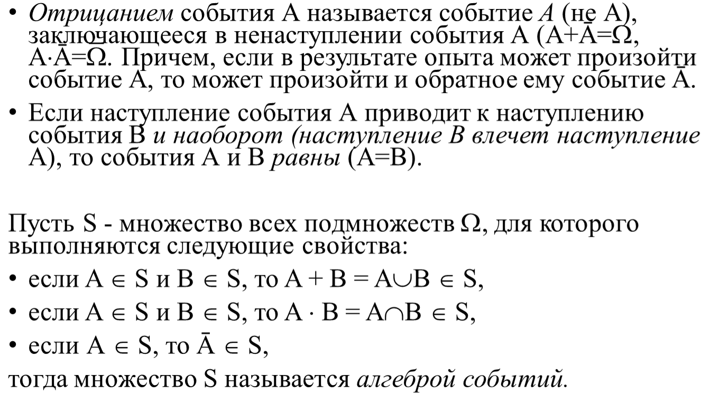
Алгебра событий

Slide 11
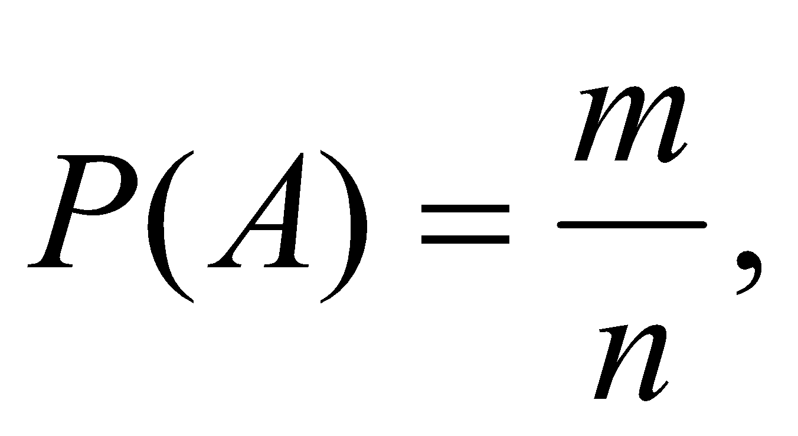
Классическое определение вероятности
Определение. Событие А называется благоприятствующим событию В, если наступление события А влечет за собой наступление события В.
Определение (классическое определение вероятности). Вероятность события А равна отношению числа случаев, благоприятствующих появлению события А, к числу всех возможных случаев, т.е.
способ непосредственного вычисления вероятности
где n – число всех возможных случаев, а m – число случаев, способствующих появлению события А.
Непосредственное вычисление вероятности - для симметричных и одинаково возможных последствий испытаний, подразумевает конечное число несовместных, единственно возможных результатов.

Slide 12
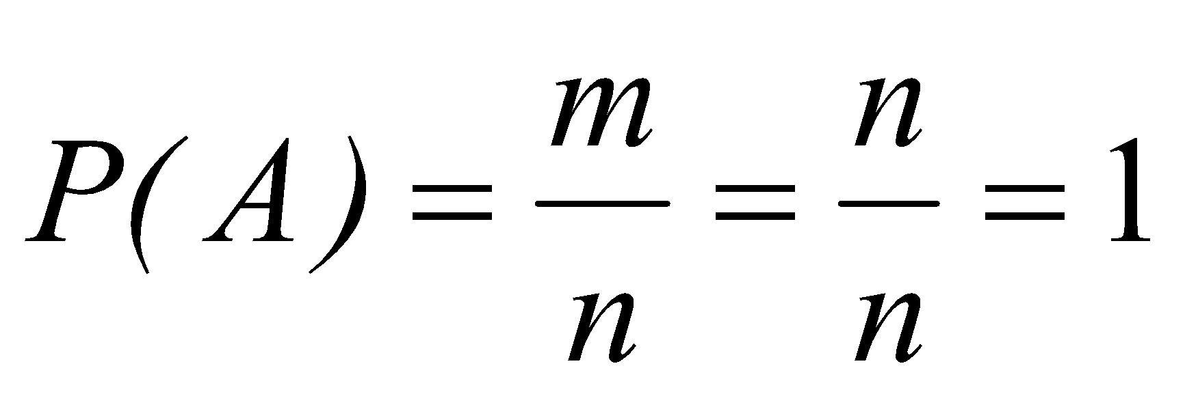
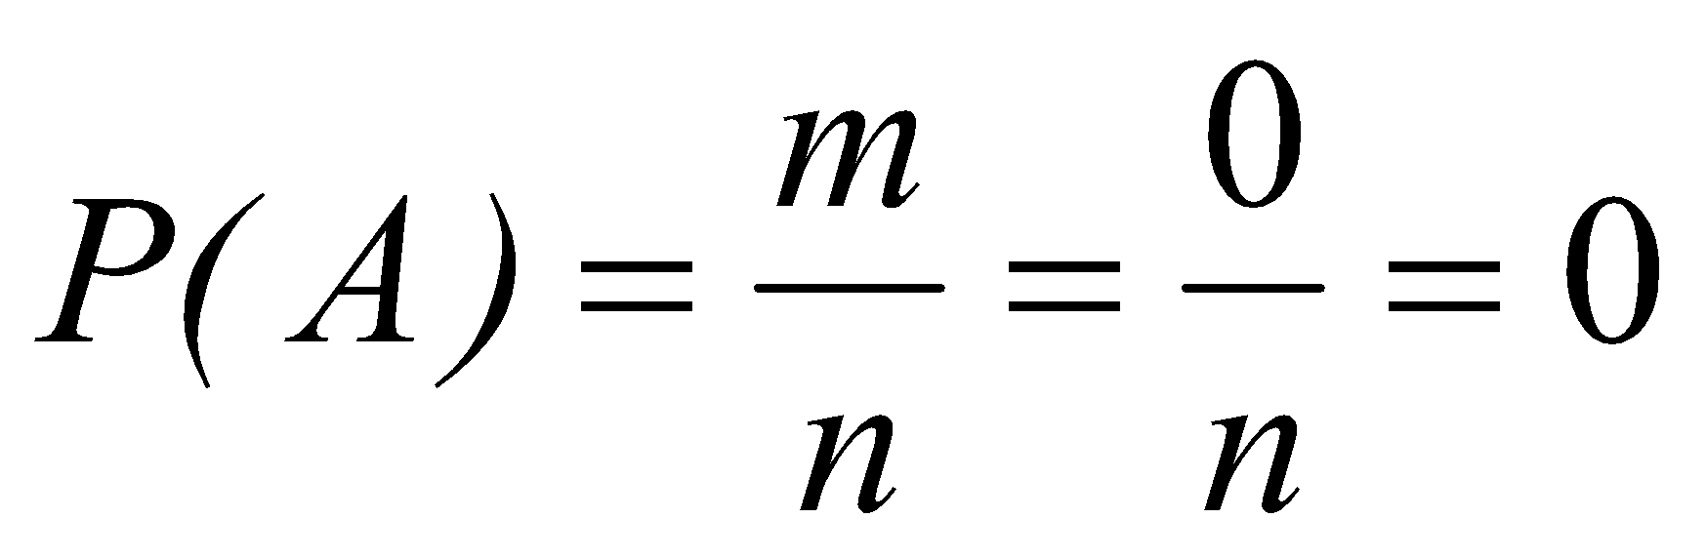
Свойства вероятности (вытекают из классического определения вероятности)
1. Вероятность достоверного события равна единице.
Действительно, достоверному событию должны благоприятствовать все n элементарных событий, т.е. m= n и, следовательно,
2. Вероятность невозможного события равна нулю.
В самом деле, невозможному событию не может благоприятствовать ни одно из элементарных событий, т.е. m = 0, откуда
3. Вероятность случайного события есть положительное число, заключенное между нулем и единицей.
Действительно, случайному событию благоприятствует лишь часть из общего числа элементарных событий. Поэтому в этом случае 0<m<n и, значит, 0<m/n<1. Следовательно, 0<Р(А)<1.
Таким образом, вероятность любого события удовлетворяет двойному неравенству 0≤Р(А)≤ 1.
Замечание. Из определения вероятности следует, что элементарные события являются равновероятными, т. е. обладают одной и той же вероятностью.

Slide 13
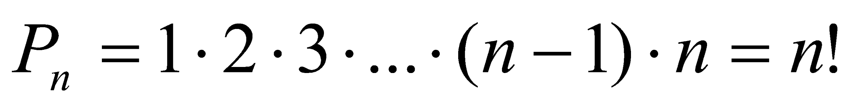
Применение элементов комбинаторики к нахождению вероятностей
Определение. Размещениями из n различных элементов по m элементов (m ≤ n) называются комбинации, составленные из данных n элементов по m элементов, которые отличаются либо самими элементами, либо порядком элементов.
Или, произвольное упорядоченное подмножество из n элементов данного множества М, содержащего m элементов, где m ≤ n, называется размещением из n элементов по m
Определение. Перестановками из n различных элементов называются размещения из этих n элементов по n.
  Перестановки можно рассматривать как частный случай размещений при m = n
Или, любое произвольное упорядоченное множество, состоящее из n элементов, называется перестановкой из n элементов.
Формула для вычисления числа перестановок из n элементов:

Slide 14
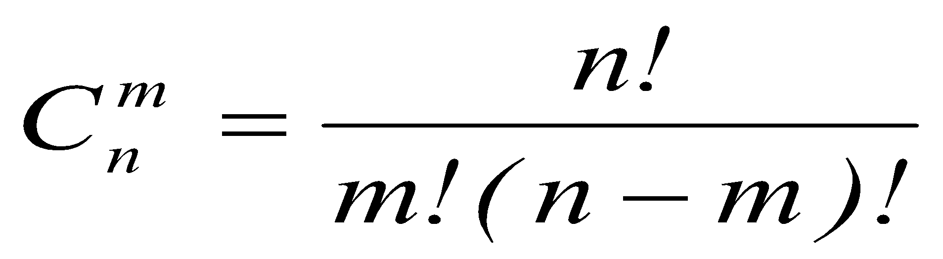
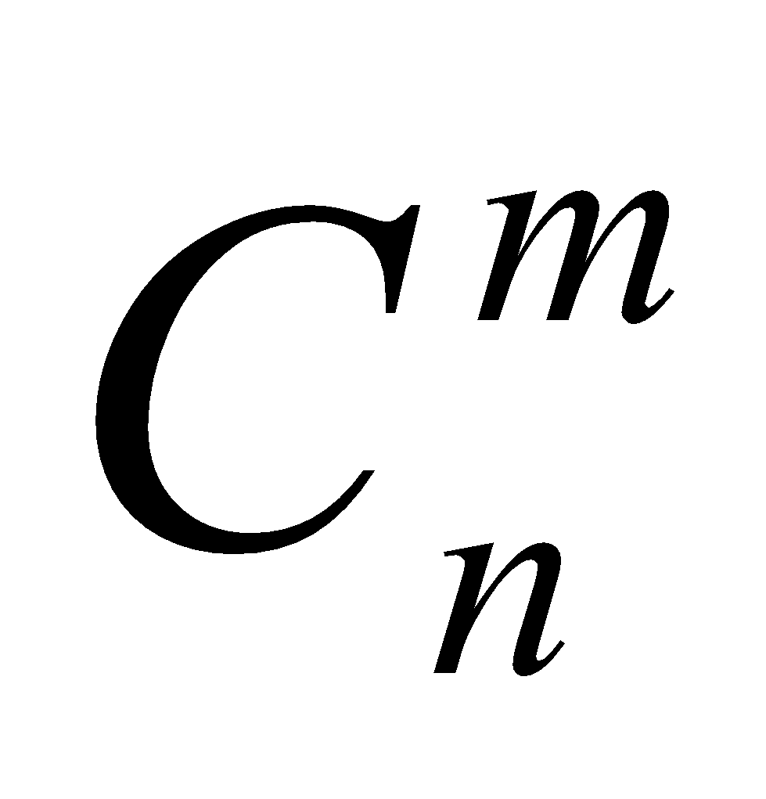
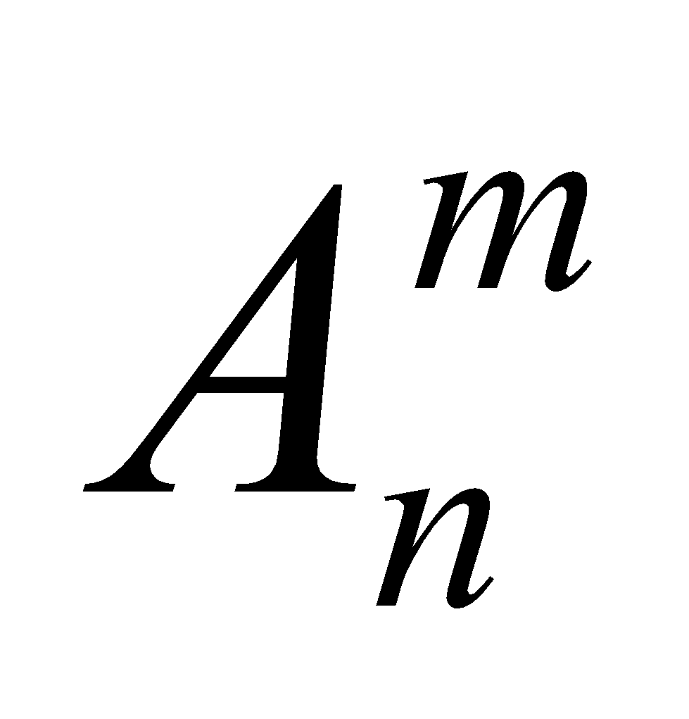
Применение элементов комбинаторики к нахождению вероятностей
Определение. Сочетаниями из n различных элементов по m элементов называются комбинации, составленные из данных n элементов по m элементов, которые отличаются хотя бы одним элементом.
  Отметим разницу между сочетаниями и размещениями: в первых не учитывается порядок элементов.
Произвольное подмножество из m элементов данного множества М, состоящего из n элементов, называется сочетанием из n элементов по m.
Рассмотрим все допустимые сочетания элементов а_{α1}, а_{α2}, …, а_{αm}. Делая в каждом из них m! возможных перестановок их элементов, очевидно, получим общее число размещений из n элементов по m.
Таким образом, отсюда
=
/ т!
или

Slide 15
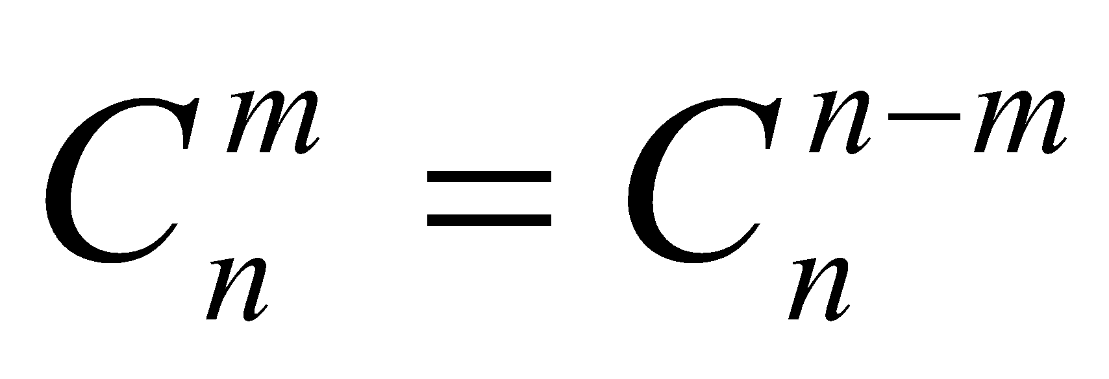
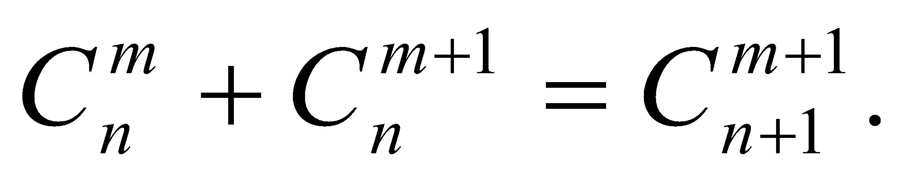
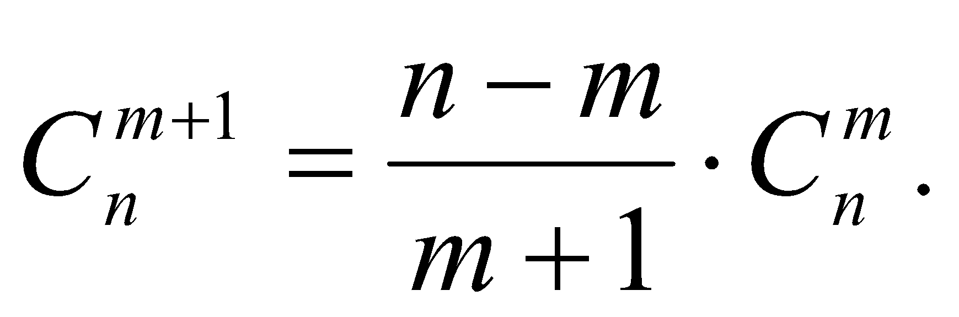
Применение элементов комбинаторики к нахождению вероятностей
Свойства сочетаний:
1.
3.
Число всех подмножеств множества А, состоящего из m элементов, равно 2^{m}
Числа
2.
Правило суммы. Если некоторый элемент А может быть выбран из совокупности элементов m способами, а другой элемент В – n способами, то выбрать либо А, либо В можно m + n способами.
Правило произведения. Если элемент А можно выбрать из совокупности элементов m способами и после каждого такого выбора элемент В можно выбрать n способами, то пара элементов (А, В) в указанном порядке может быть выбрана mпn способами.
Эти правила справедливы и для любого конечного числа элементов.
являются коэффициентами в формуле бинома Ньютона
При решении задач комбинаторики можно использовать следующие правила:

Slide 16
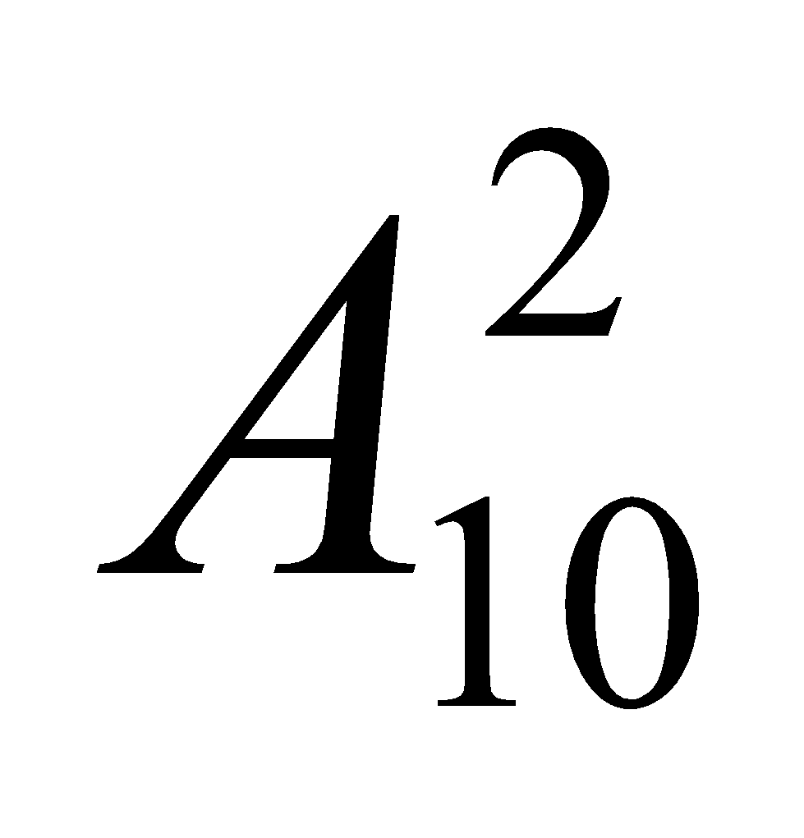
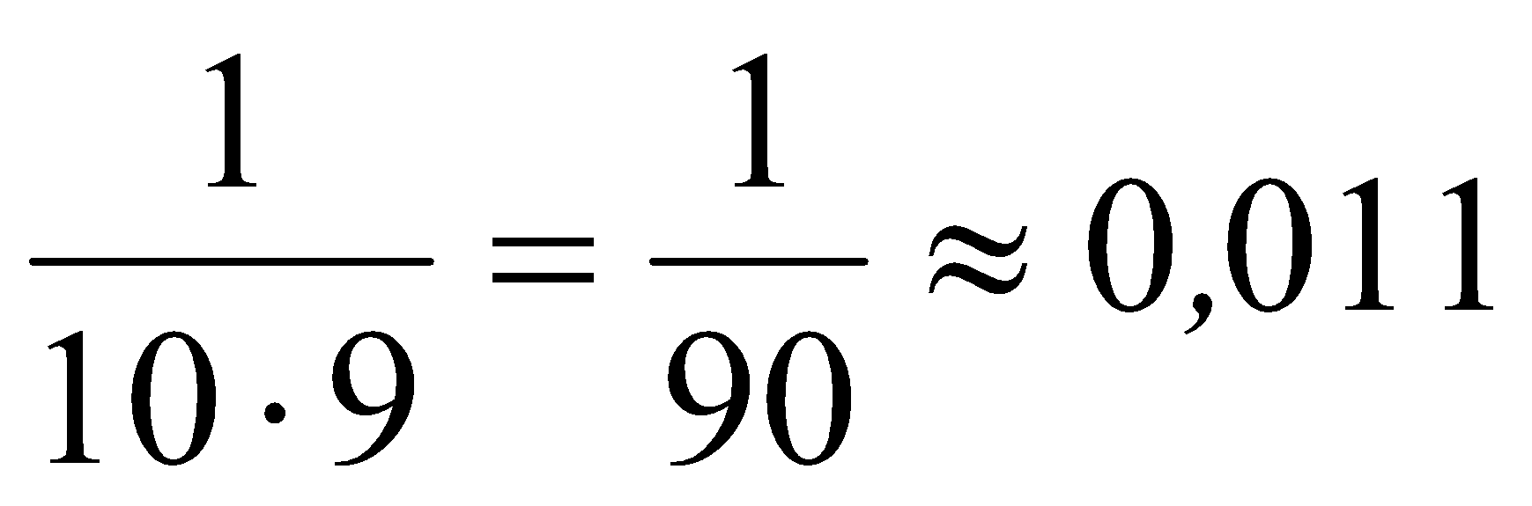
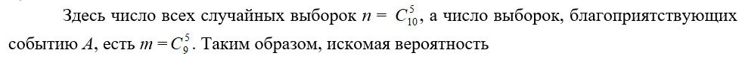
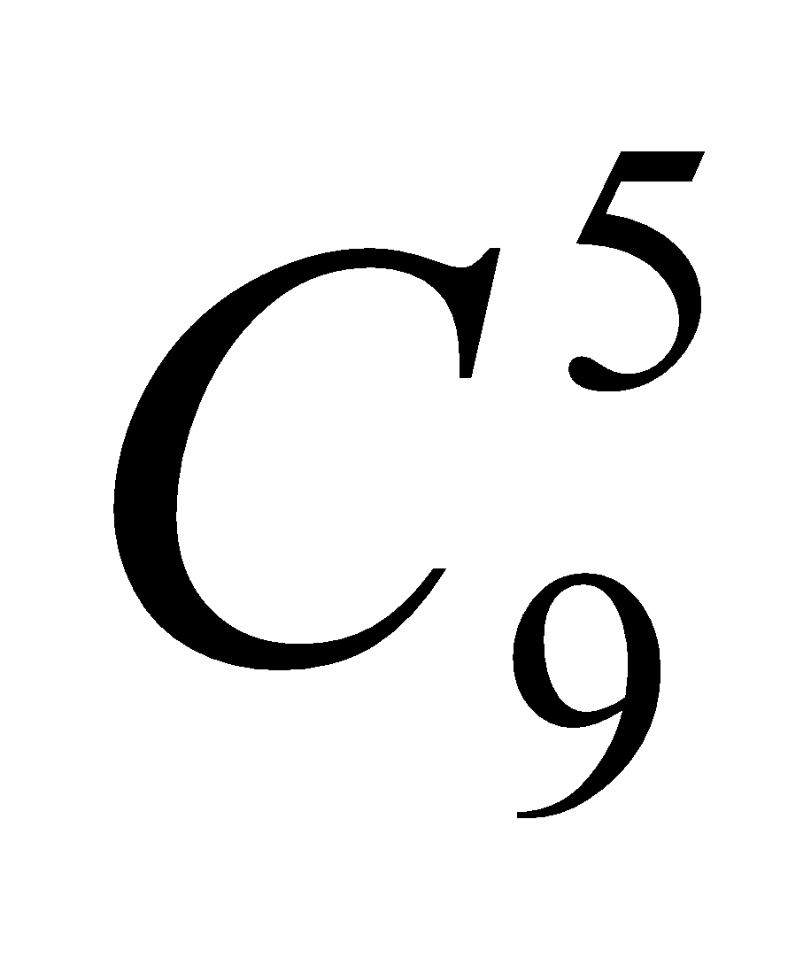
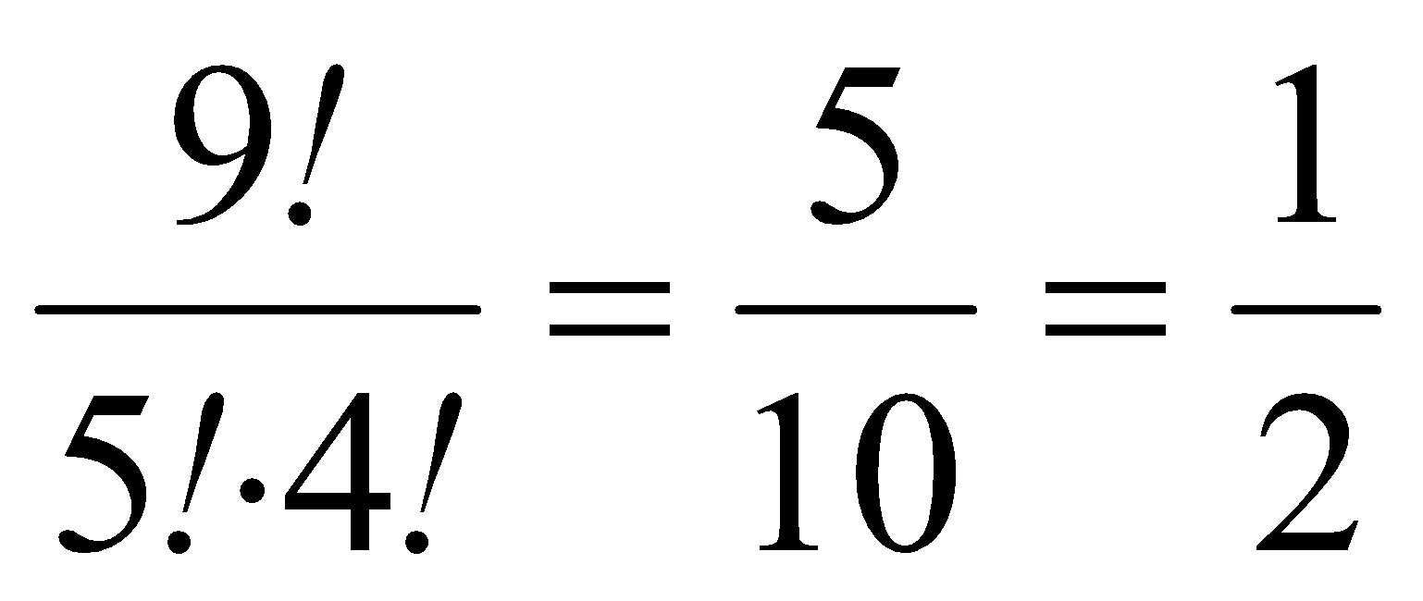
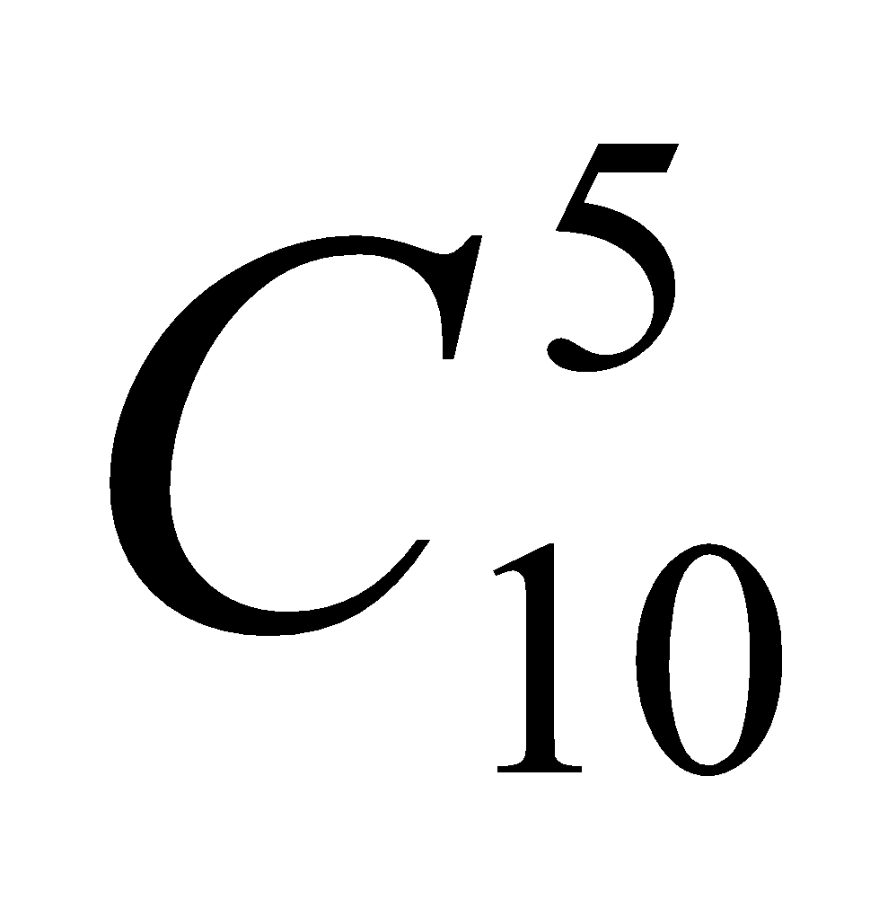
Примеры применения формул комбинаторики к нахождению вероятностей событий
Пример 1. Набирая номер телефона, абонент забыл две последние цифры и, помня лишь, что эти цифры различны, набрал их наудачу. Какова вероятность того, что номер набран правильно?
Пример 2. Партия из 10 деталей содержит одну нестандартную. Какова вероятность, что при случайной выборке 5 деталей из этой партии все они будут стандартными (событие А)?
Две последние цифры можно набрать
способами.
Благоприятствовать событию М
(цифры набраны правильно) будет только один способ.
Р(М)=1/
=
Р(А)=
/
=

Slide 17
Геометрическая вероятность
В двумерном случае (на плоскости) может оказаться, что при геометрической интерпретации получится такая картина: имеется фигура площадью s, и на нее наудачу ставится точка. Тогда вероятность попадания точки на часть этой фигуры, имеющую площадь q, оказывается равной q/s.
В трехмерном случае (в пространстве) здесь берется отношение соответствующих объемов.
Определение. Геометрической вероятностью события А называется отношение меры области, благоприятствующей появлению события А, к мере всей области.

Slide 18
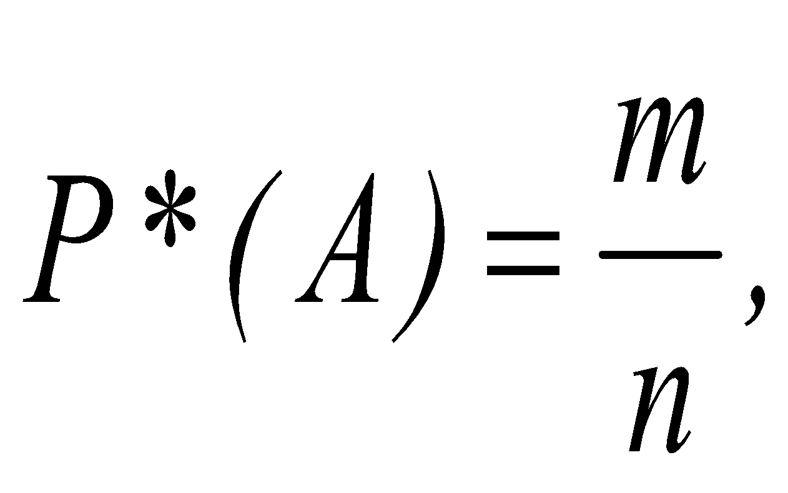
Относительная частота. Статистическое определение вероятности.
Пусть произведено п испытаний, при этом некоторое событие А наступило т раз.
Определение. Число т называется абсолютной частотой (или просто частотой) события А, а отношение
называется относительной частотой события А.
Определение (статистическое определение вероятности). Вероятностью события А в данном испытании называется число Р(А), около которого группируются значения относительной частоты при больших n.
Таким образом, относительная частота события приближенно совпадает с его вероятностью в статистическом смысле, если число испытаний достаточно велико.
С этой точки зрения величина m = nр представляет собой среднее значение числа появления события А при n испытаниях.
При широких предположениях доказывается, что вероятности события в классическом и статистическом смысле совпадают между собой.

Slide 19
Аксиоматическое определение вероятности
Вероятность события - это численная мера объективной возможности его появления.
Аксиомы вероятности
Каждому событию А ставится в соответствие неотрицательное число р, которое называется вероятностью события А:
Р(А) = р ≥ 0, где A∈S, S⊆Ω
Если события A₁,A₂,…,A_{n} несовместны, то верно равенство:
Р(А₁ + А₂+...+А_{п}) = Р(А₁) + Р(А₂)+...+Р(А_{п}), где A_{i}∈S (i = l,2,...,n ), S⊆Q. .
Р(Ω)=1, где Ω - истинное (достоверное) событие.
Пространство элементарных событий Ω с заданной в нем алгеброй S (или σ-алгеброй) и определенной на S вероятностью - неотрицательной мерой Р(А), A∈S называется вероятностным пространством и обозначается (Ω, S, Р). Вероятностное пространство служит математической моделью любого случайного явления в теории вероятностей.
Аксиоматический подход не указывает, как конкретно находить вероятность, поэтому для решения задач целесообразно использовать подходы к определению вероятности, которые перечислены ниже.

